Slide 1


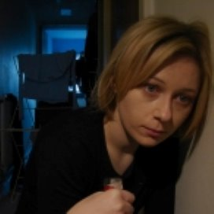
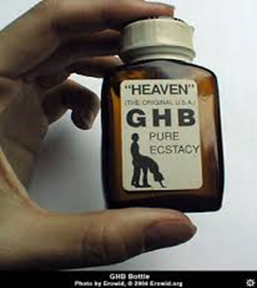
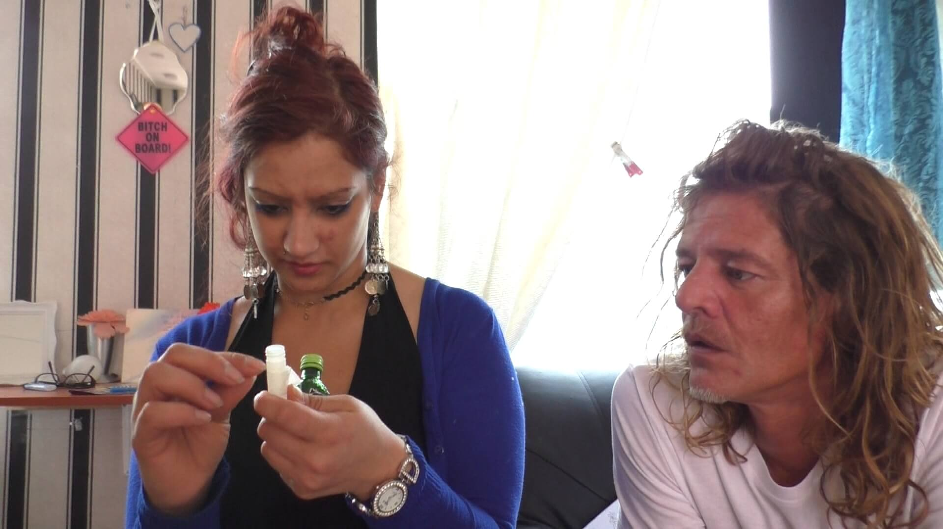
Stoornis in GHB-gebruik
Sjacco van Iwaarden

Slide 2
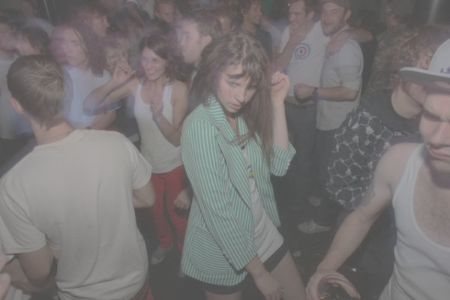
Inhoud
Korte inleiding over GHB
Herkennen van GHB-afhankelijkheid
    Effecten
    Gevaren
    Verschil intoxicatie en ontwenning
Drie verschillende behandeltrajecten
    Indicatiestelling
    Drie protocollen op hoofdlijnen
Baclofen

Slide 3
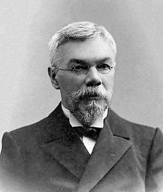
Inleiding GHB
GHB = Gamma Hydroxy Boterzuur. Komt van natuurlijke in het lichaam voor (endogeen GHB).
Eerste poging tot maken van GHB in 1874 door de rus Alexander Mikhailovitsj Zaitsev
Voor het eerst gesynthetiseerd door de fransman Laborit in 1961; in de zoektocht naar een GABA-stimulerend middel wat de bloed-hersenbarrière passeerde. Lichaamseigen anaestheticum.

Slide 4


Inleiding GHB
Eerste chemische productie van GHB door Camille Georges Wermuth in 1961, waarna het middel vrij snel op de markt kwam als Gamma OH, middel als anaestheticum en bij slaapstoornissen.
In de VS jarenlang verkrijgbaar als voedingsupplement en vanwege anabole effecten favoriet bij sporters.
In de jaren 90: eerste beschrijvingen van GHB als date rape drug.

Slide 5
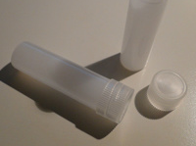
Inleiding GHB
Sinds 2005 in Nederland geregistreerd als middel bij narcolepsie (periodes van onbedwingbare slaap en slaapstoornissen) en kataplexie (tijdelijk plotseling verlies van de spierfuncties) onder de naam Xyrem.
In sommige landen ook gebruikt als medicatie bij alcoholontwenning.
2002: Opiumwet lijst II, sinds 2011 opiumwet lijst I (lijst met middelen met onaanvaardbare risico’s voor de gezondheid)

Slide 6
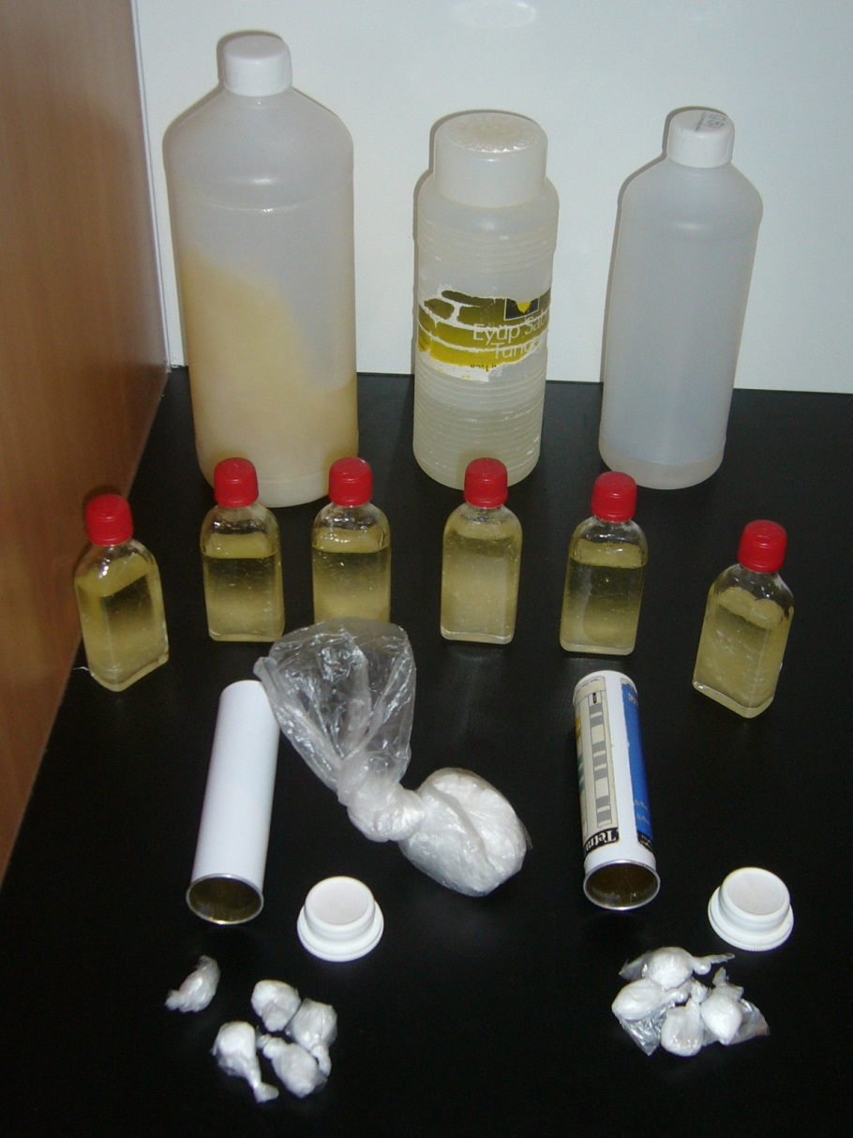
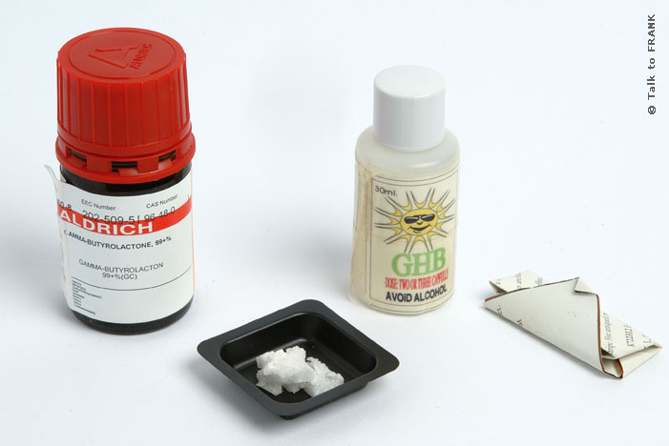
Inleiding GHB
Kleurloze, reukloze vloeistof of poeder.
Smaakt zout
Vaak toegevoegd aan de gearomatiseerde dranken
Ook wel: Liquid Ecstasy, Date Rape, Fantasy.

Slide 7
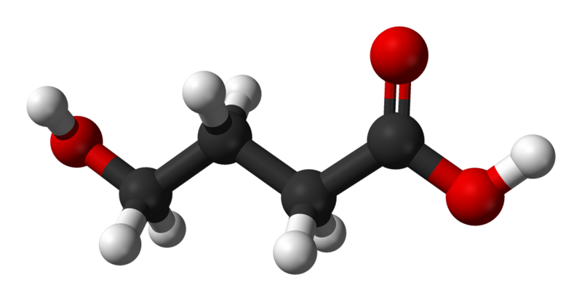
Inleiding GHB
Gamma-hydroxyboterzuur (GHB)
Precursors: gammabutyrolacton (GBL) en 1,4 butanediol
Zelf precursor van Gamma Amino Boterzuur (GABA) en visa versa

Slide 8
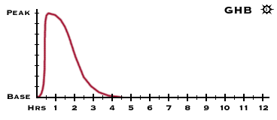
Inleiding GHB
Het maximale effect van GHB is na 15 minuten bereikt.
Na 20-30 minuten is de hoeveelheid GHB in het lichaam reeds gehalveerd.
Het effect van GHB houdt 2-6 uur aan.
Na maximaal 8 uur is de GHB spiegel in het bloed weer gelijk aan endogene GHB.
GHB is maximaal 12 uur aantoonbaar in de urine.
2% van de GHB verlaat onveranderd het lichaam via urine.
Overige GHB wordt omgezet in de lever.

Slide 9
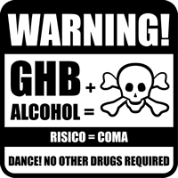
Inleiding GHB
Alcoholachtige roes, zonder kater
Combinatiemiddel
Demper
Avondje chillen
Heeft ook een functie in sociaal context. Het zijn vaak introverte mensen die GHB gebruiken (angst en depressie niet hoeven ervaren)

Slide 10
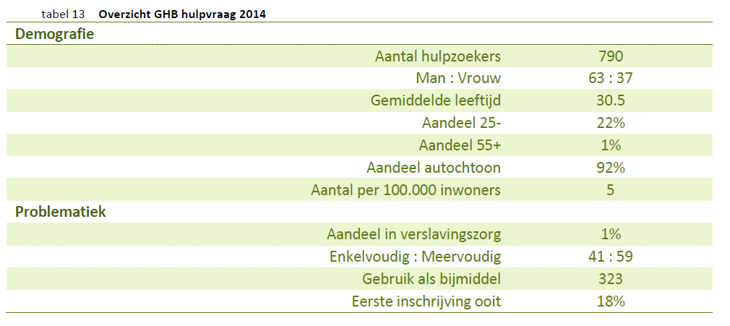
Inleiding GHB

Slide 11
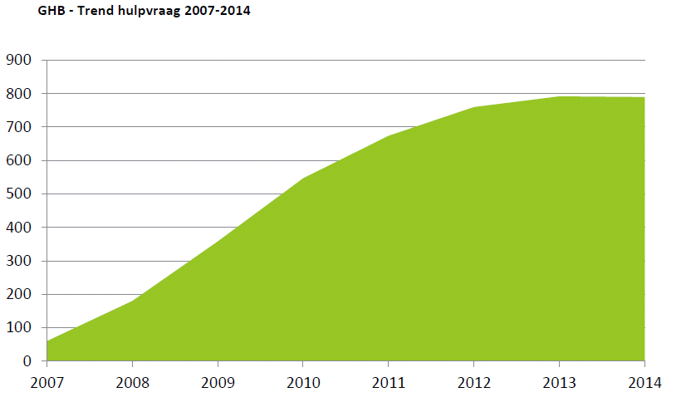
Inleiding GHB

Slide 12
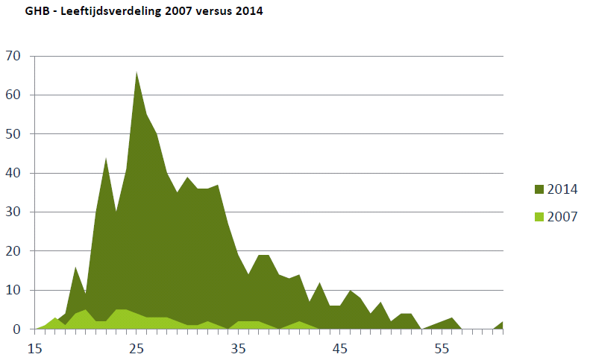
Inleiding GHB

Slide 13
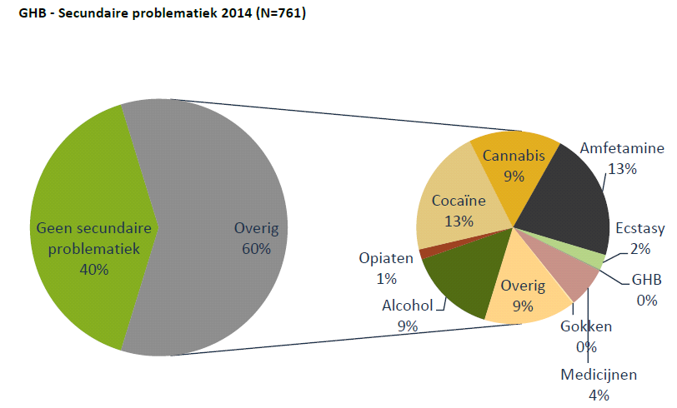
Inleiding GHB

Slide 14
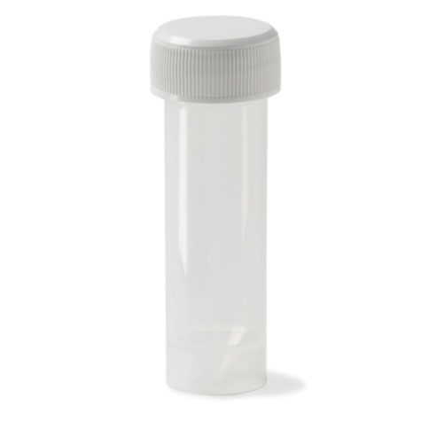
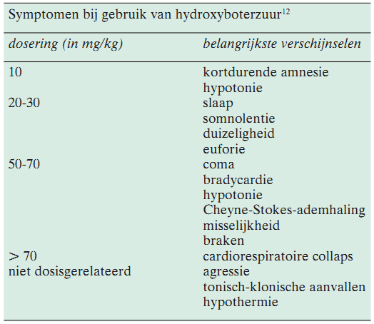
Effecten van GHB
Van Rij et al. NTvG 2004;148:844-6

Slide 15

Effect van GHB

Slide 16

Effect van GHB

Slide 17
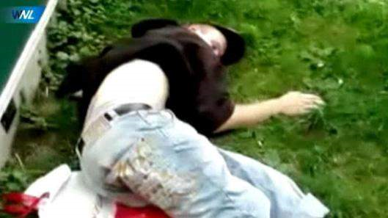
Effecten van GHB
Gewenst
Ontspannen gevoel
Euforie
Toename sociale omgang
Verhoogd libido
Haalt remmingen weg en dempt angst
Geeft geen kater
“Slaapje” doen
Ongewenst
Duizelig
Misselijk
Hoofdpijn
Beïnvloeding spraak
Verstoring motoriek
Bewustzijnsverlies/coma, gevaar dat je stikt in je eigen tong of braaksel
Geheugenverlies en hersenschade door bewusteloosheid

Slide 18
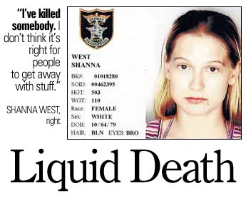
Lichamelijke effecten van GHB
Verlaagde hartfrequentie
Vertraagde ademhaling
Verlaagde lichaamstemperatuur
Verkleinde pupillen
Verlaagde spierspanning
Verwardheid, desorientatie wat kan leiden tot agitatie/agressie
Trage reactie

Slide 19
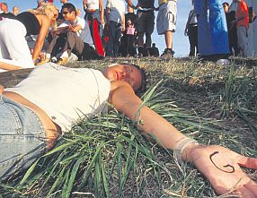
GHB intoxicatie
Onderverdeling in
gastro-intestinale
cardiovasculaire
centrale effecten
Verder: agressie!
Misselijkheid, braken (cave aspiratie)
Bradycardieën, verlaagd HMV
Vermindering ademhaling, mentale status en bewustzijn, coma, apneu

Slide 20
Intoxicatiebeeld GHB
Plotseling erg ontspannen Coordinatiestoornissen (lopen, praten) Duizeligheid Ontremd Trage reactie Slappe spieren Euforie Verlaagde pols Verlaagde bloeddruk Verkleinde pupillen Vertraagde ademhaling | XX XXXX XXX XXX XX XX XX XX XX XXX XX

Slide 21
Intoxicatiebeeld GHB
Verwardheid Verminderd bewustzijn tot out gaan Desorientatie Misselijkheid en braken Agitatie Ernstige agressie Delirium Epileptische aanvallen / myoclone bewegingen Coma Aspiratie Ademhalingsdepressie | XXX XXXX XXX XX XX XXX XXXX XXXX XXXX XXXX XXXX

Slide 22
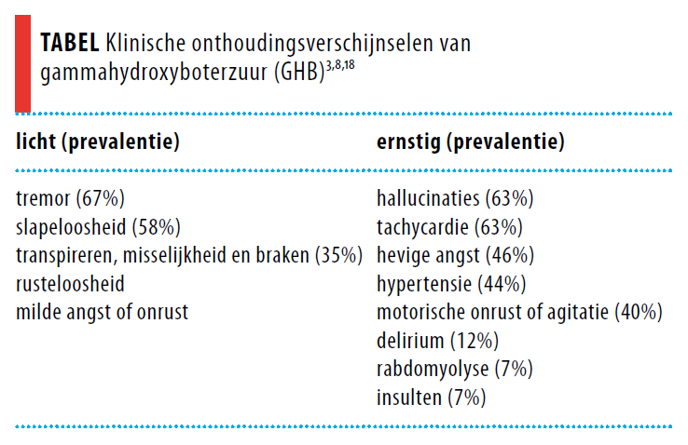
GHB onthouding
Van Noorden et al. NTvG 2010;154:A1286

Slide 23
Behandeling (detoxificatie)
Afhankelijk van de setting
  Klinisch: DeTiTap en aanvullend symptomatische behandeling: metoprolol, diazepam, haldol
  Ambulant: afbouwschema diazepam, geen aanvullende symptomatische behandeling (want dan is er indicatie voor klinische behandeling)
  Ziekenhuis / SEH: detoxificatie m.b.v. Xyrem (vergelijkbaar met DeTiTap) en aanvullende symptomatische behandeling.

Slide 24
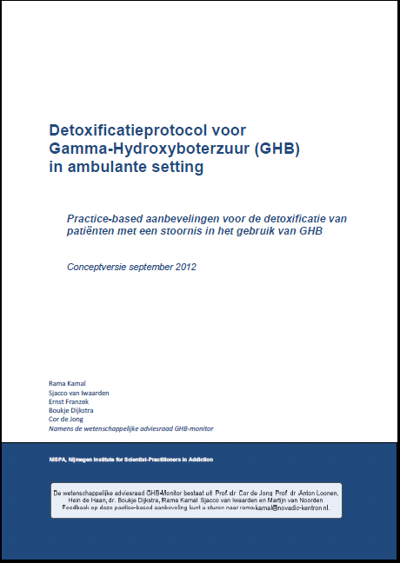
Behandeling (detoxificatie)

Slide 25
Behandeling (detoxificatie)
Klinisch | Ambulant
Biologische criteria: -Hoge dosering (> 50 ml/dag = 32 gram) -Frequenter dan 1 x per 2 uur. -Gebruik van andere middelen of alcohol -Delirium in de voorgeschiedenis -Zwangerschap -Ernstige somatische problemen: -Levercirrose -Hart- vaataandoeningen -Longaandoeningen -Epilepsie Psychiatrische criteria: -Ernstige depressie -Psychotische stoornissen -Bipolaire stoornis -Ernstige angststoornissen Sociale criteria: -Sociale desintegratie -Drugsgebruik in het steunsysteem -Dakloos -Geen steunsysteem | Biologische criteria: -Lage dosering (< 50 ml/dag = 32 gram) -Frequentie gelijk aan of lager dan 1 x per 2 uur. -Patienten die ‘s nachts niet gebruiken -Frequentie lager dan iedere twee uur. -Beperkt tot geen gebruik van andere middelen. -Geen voorgeschiedenis met ernstige ontwenningsklachten -Geen ernstige somatische problemen Psychiatrische criteria: Psychiatriche problemen afwezig of in milde vorm: -Persoonlijkheidsstoornissen -Milde angst- en stemmingsklachten -ADHD (stabiel) -Eetstoornissen -Slaapproblemen Sociale criteria: -Sociaal geintegreerd -Steunend systeem -Stabiele woonplek

Slide 26
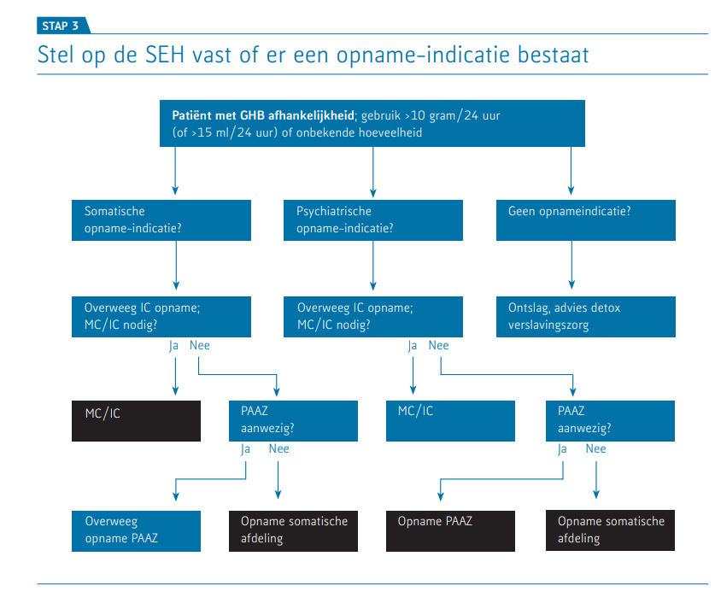
GHB-detox in het ziekenhuis

Slide 27
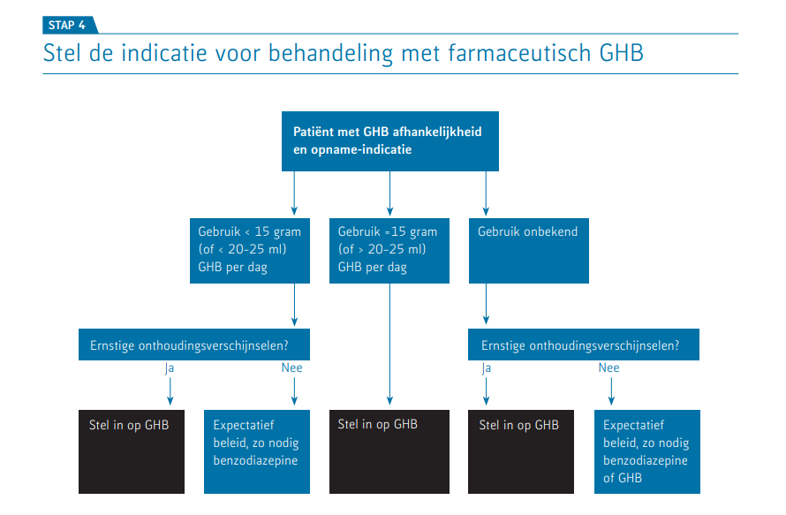
GHB-detox in het ziekenhuis

Slide 28
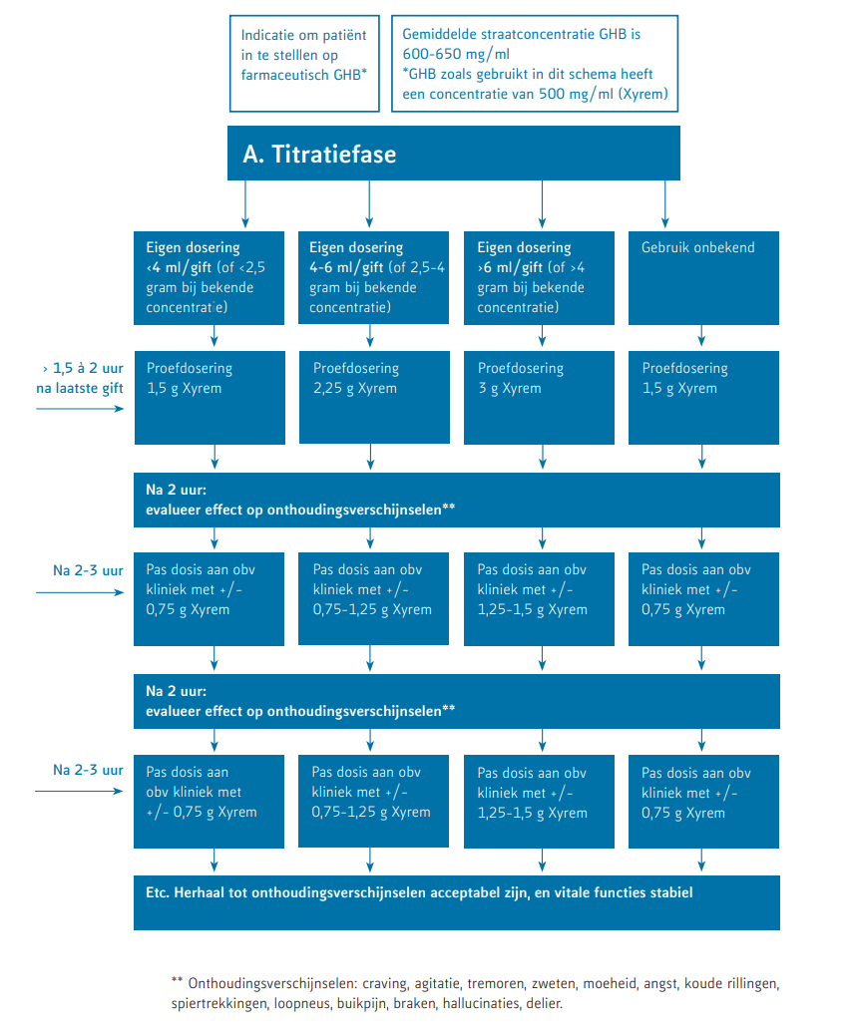
GHB-detox in het ziekenhuis

Slide 29
Op de afdeling:

Slide 30
Behandeling (anticraving)
Probleem: 60% van de GHB-afhankelijke patiënten valt, na detoxificatie, binnen 3 maanden terug in gebruik.
Treatment as usual binnen de verslavingszorg (terugvalpreventie, leefstijltraining, CGT) blijkt onvoldoende werkzaam.
GHB-monitor 2.0: onderzoek naar effectiviteit van Baclofen als anticravingmedicatie bij GHB-afhankelijkheid.

Slide 31
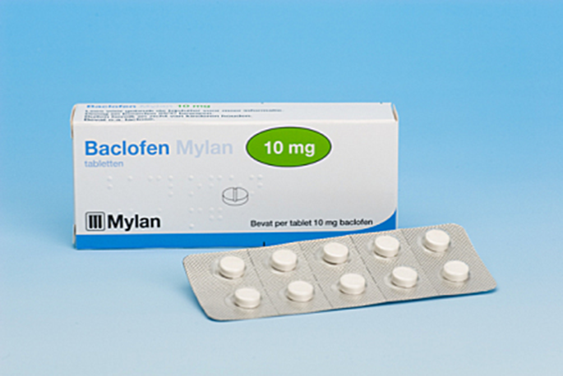
Baclofen
Historie:
Sinds 1970 op de markt als spasmolyticum
1976 – 2005: dertigtal dierproeven met voornamelijk positief resultaat op craving naar alcohol.
1993 Baclofen administration for the treatment of affective disorders in alcoholic patients.
2007 RCT baclofen bij ernstige levercirrose abstinentie 71% versus 29%
2009 Ameisen: het einde van mijn verslaving
2013 Baclofen 10mg te koop op zwarte markt voor € 1,=

Slide 32
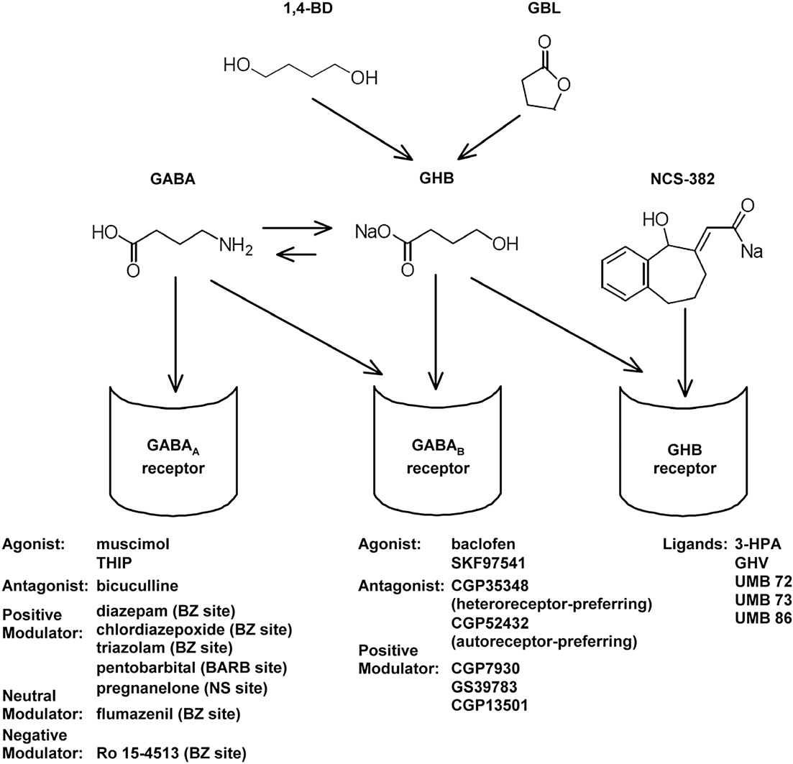
Baclofen

Slide 33
Baclofen
Opmerkingen: Baclofen heeft relatief weinig bijwerkingen in de gegeven doseringen (maagklachten, misselijkheid, diarree).
Baclofenmisbruik (afhankelijkheid??) komt inmiddels ook voor. Eerste opnames voor detoxificatie van Baclofen hebben plaats gevonden.
Farmacologisch gezien lijkt Baclofen een middel te zijn wat gebruikt kan worden als anticravingmedicatie (bijna een vorm van substitutie)

Slide 34
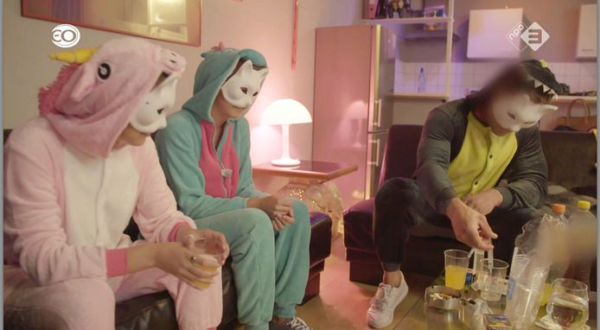
Vragen?

